Slide 1
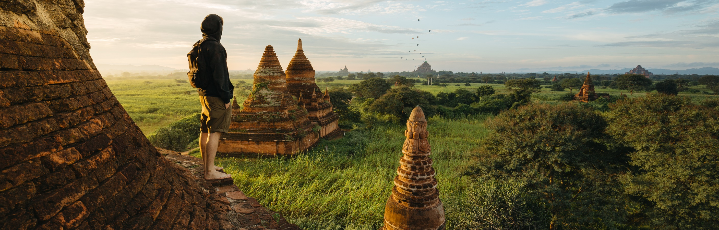
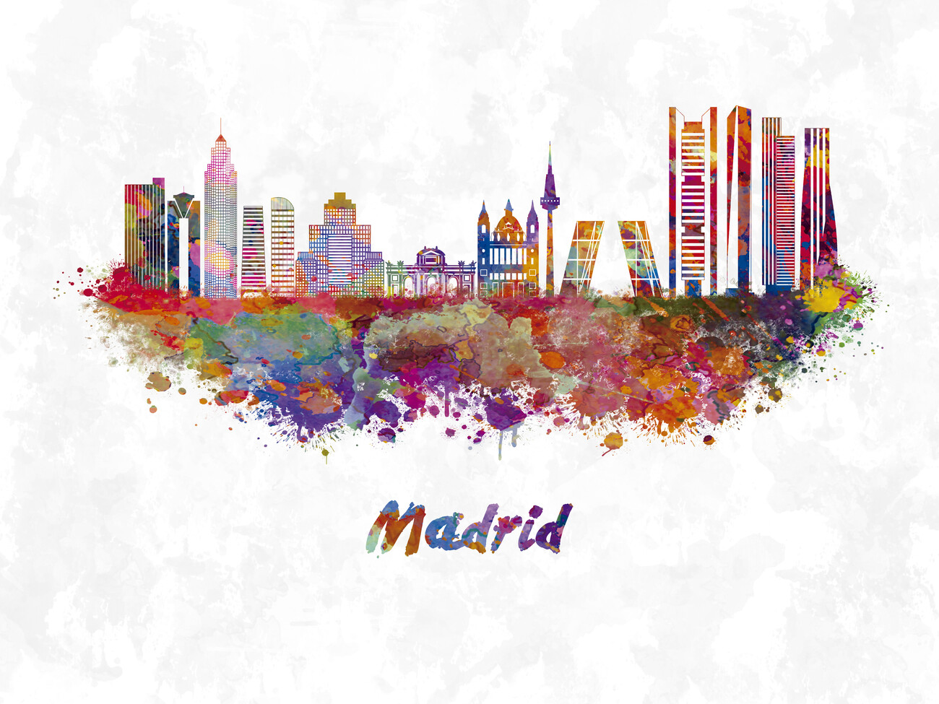

Tervetuloa Madridiin!
Presented By
May 14, 2024

Slide 2
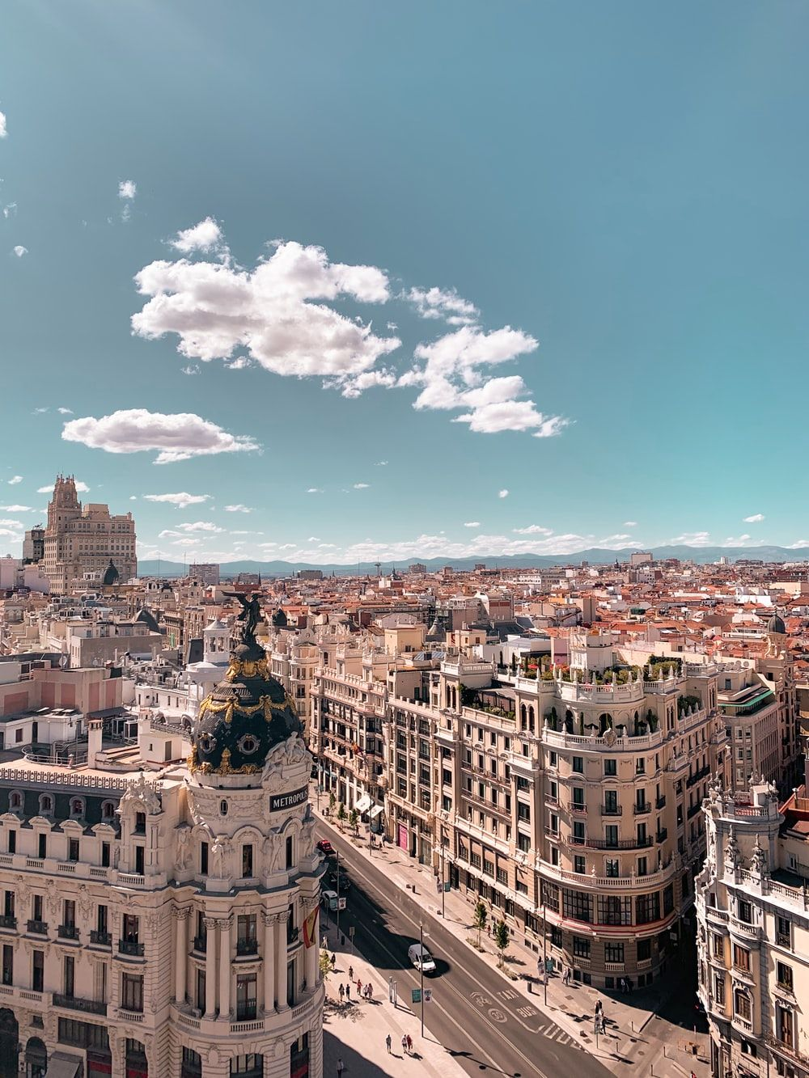
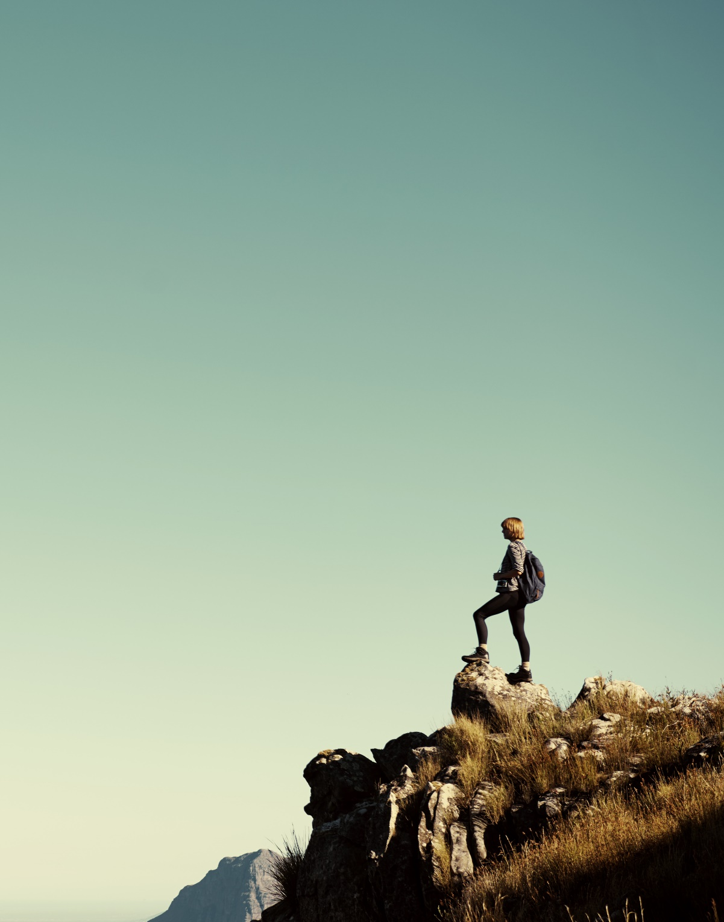
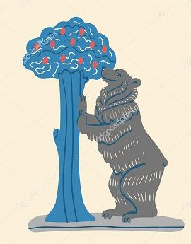
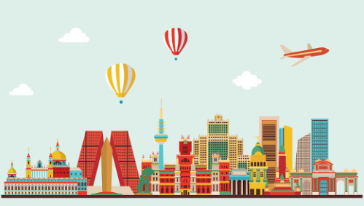
Introduction
Madrid's history dates back to the 9th century when it was founded as a fortress city.
Over the centuries, it evolved into the vibrant metropolis we know today, blending ancient traditions with modern innovation.
Madrid is renowned for its cultural diversity and artistic heritage.
From the captivating rhythms of flamenco to the masterpieces housed in world-class museums, the city is a treasure trove of cultural experiences.
A s we delve deeper into Madrid's charms, you'll discover why it's a destination that leaves an indelible mark on all who visit.

Slide 3
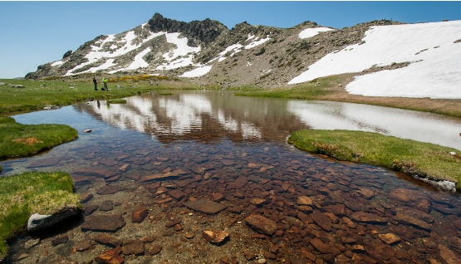
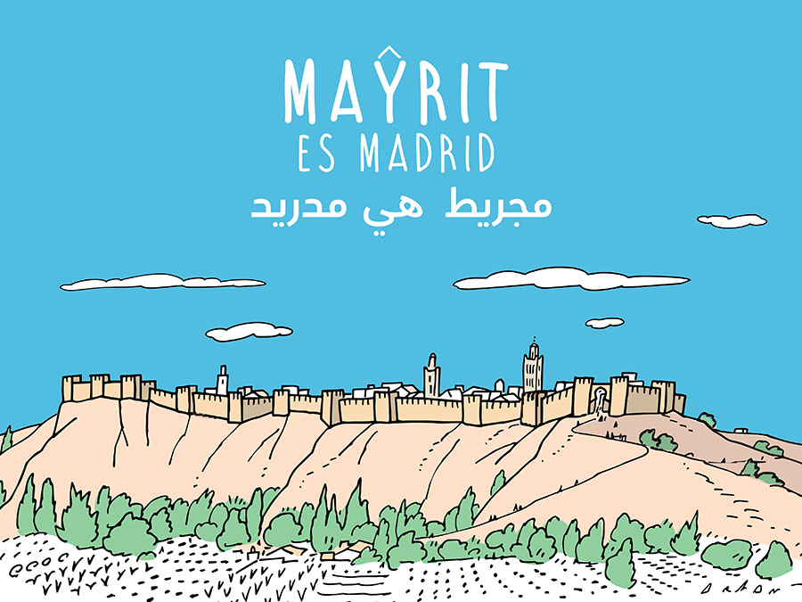
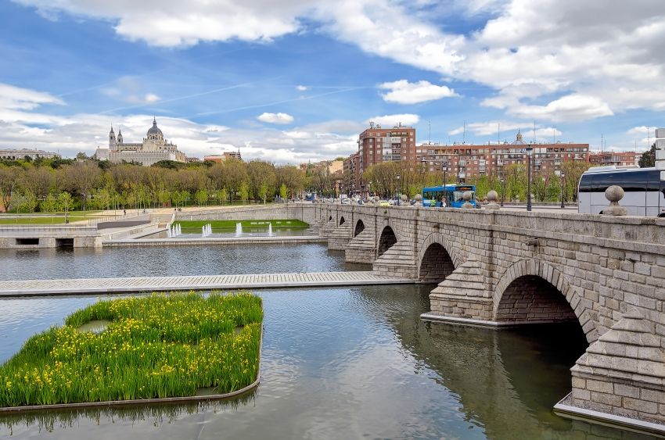
The origin of the name
Laguna de los Pájaros
Mayrit: place of abundant wáter
مجريط هي مدريد
Río Manzanares

Slide 4

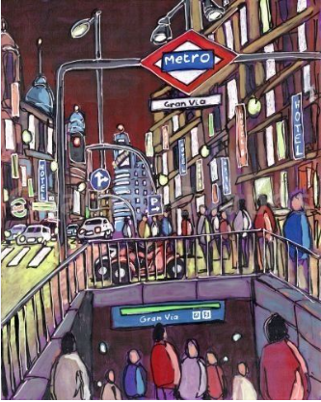
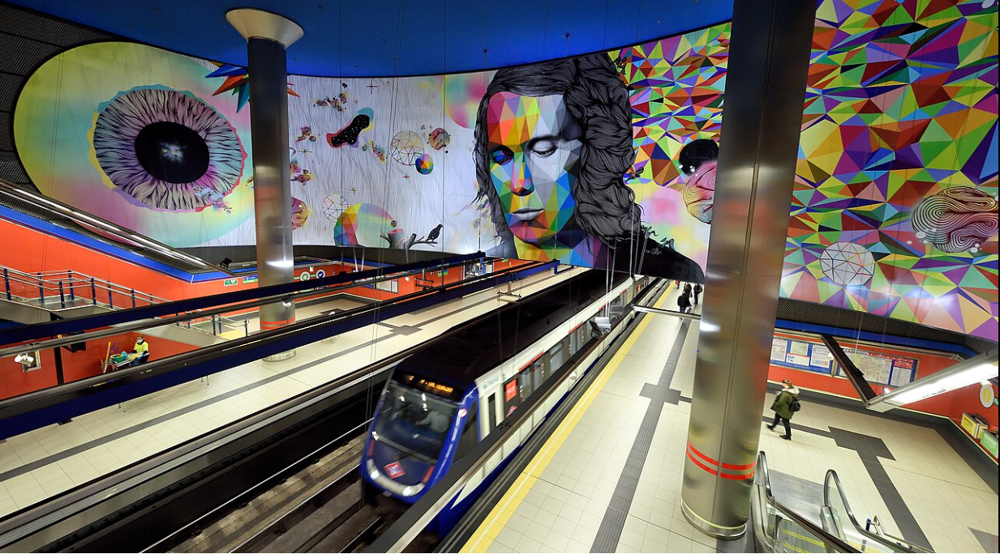
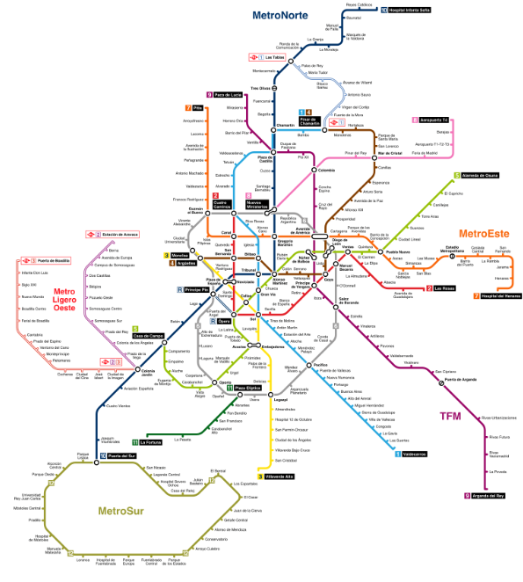
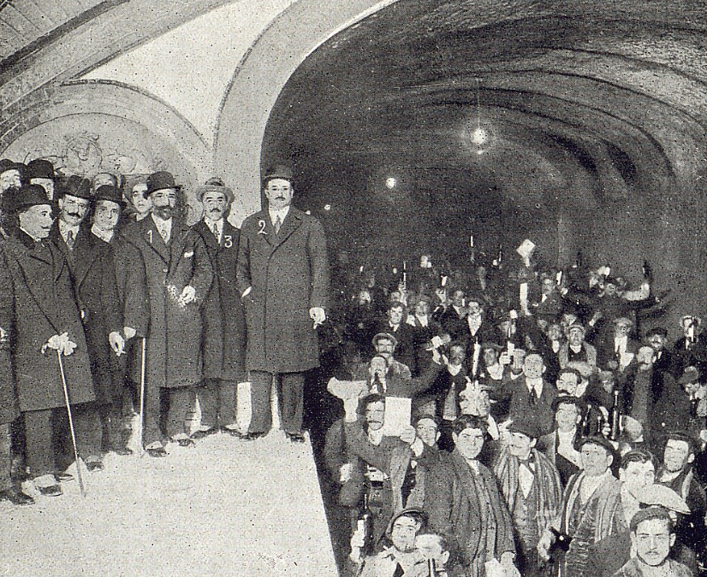
The second oldest metro in Europe
17th of October, 1919

Slide 5
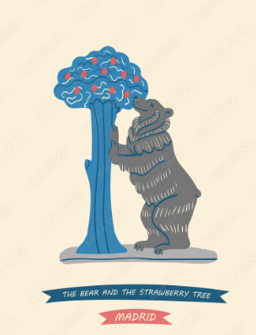
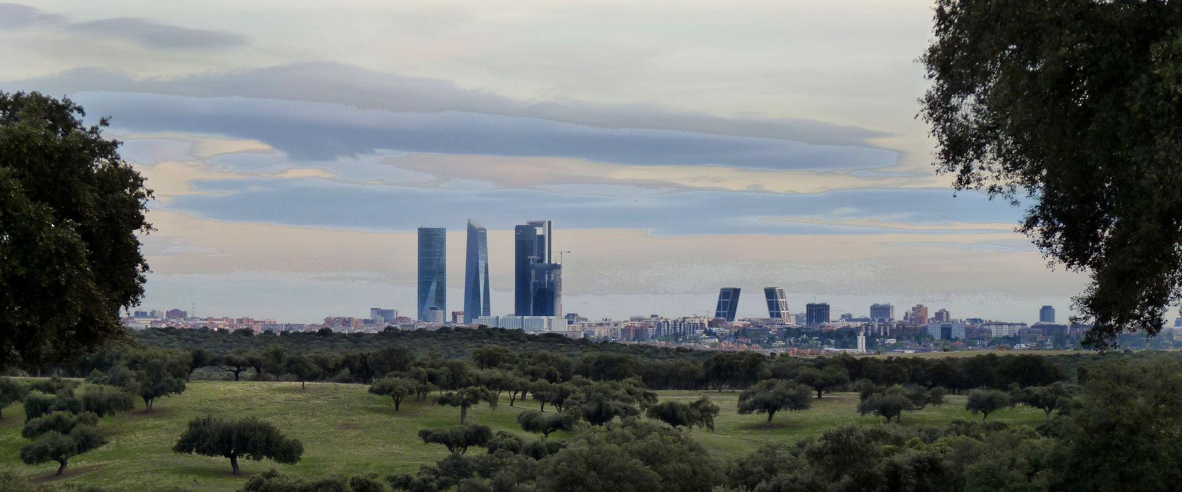
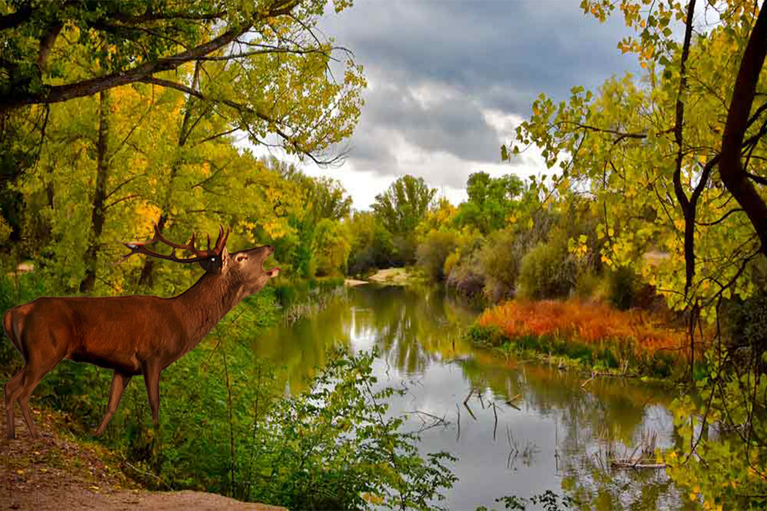
The symbol of the bear and the strawberry tree
Plataisena, mustalla karhun kuva madroonin kera, jonka hedelmät ovat punaisia. Sinisellä reunuksella, jossa on seitsemän hopeista tähteä. Kruunun päällä on avoin kuninkaallinen kruunu.
XII Century

Slide 6
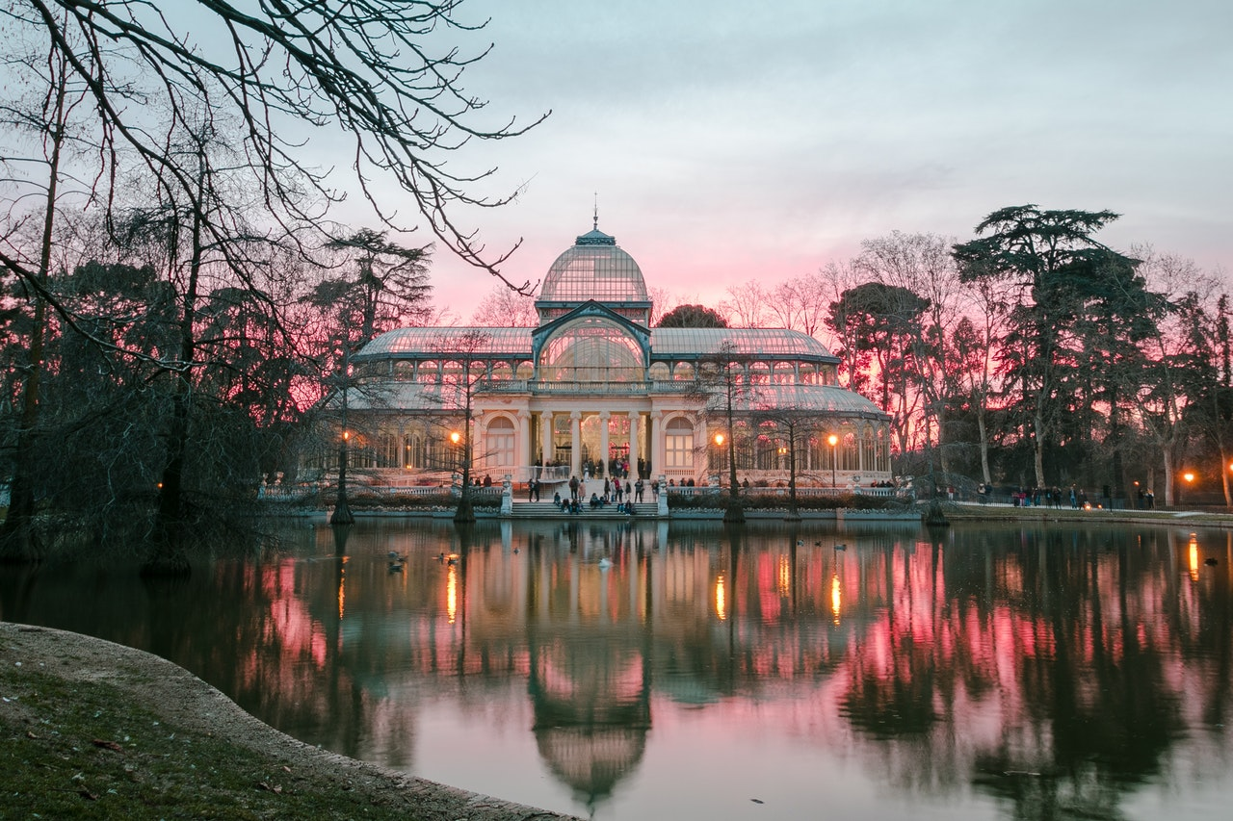
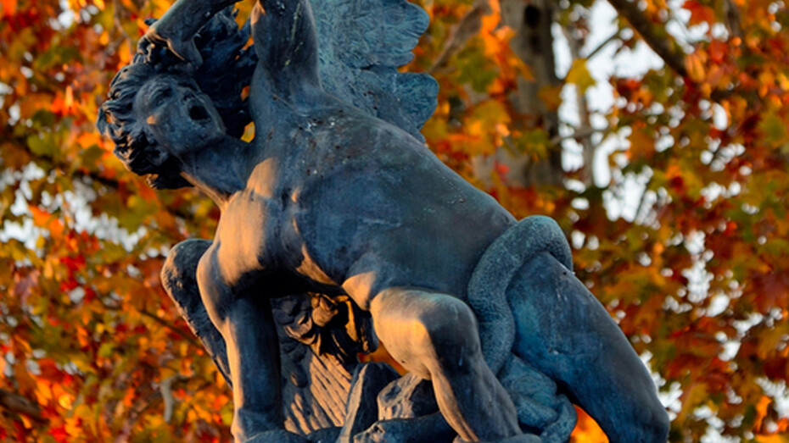
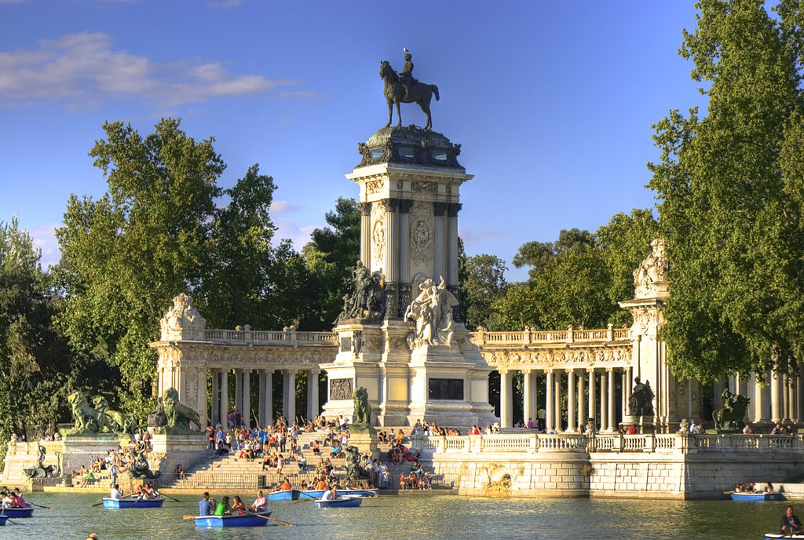
The Statue of Lucifer
Ricardo Bellver 1877 – Retiro Park
Parque del Buen Retiro, tunnettu myös nimellä El Retiro, on 125 hehtaarin kokoinen puisto Madridissa.

Slide 7
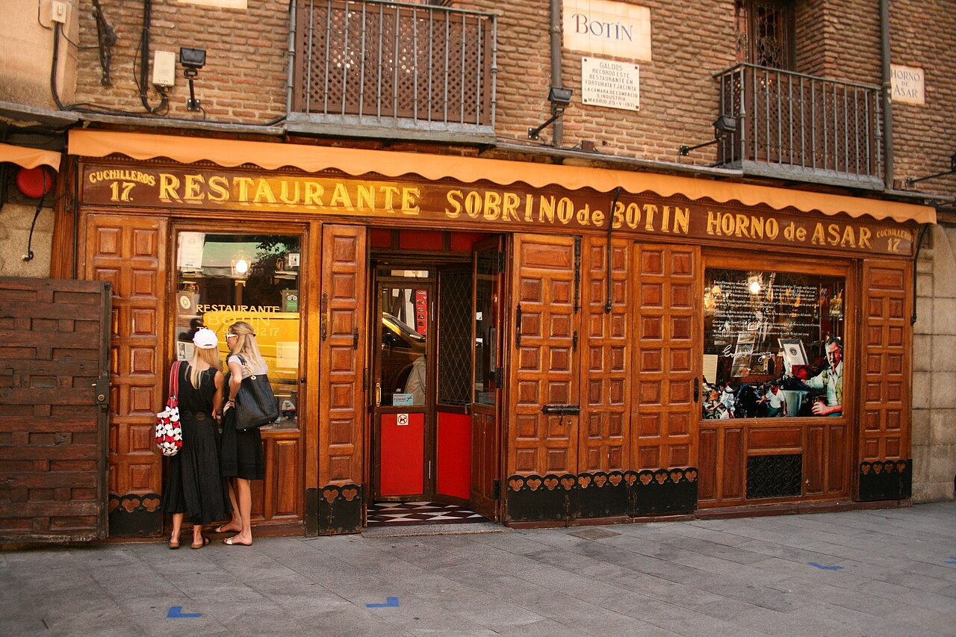
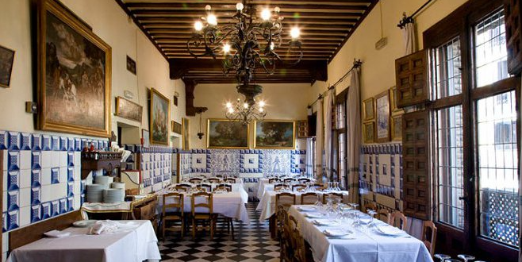
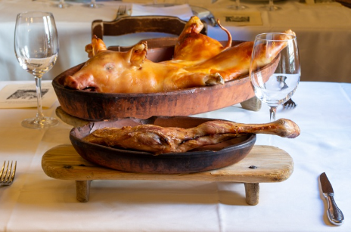
The oldest restaurant in the world
Sobrino de Botín 1725

Slide 8
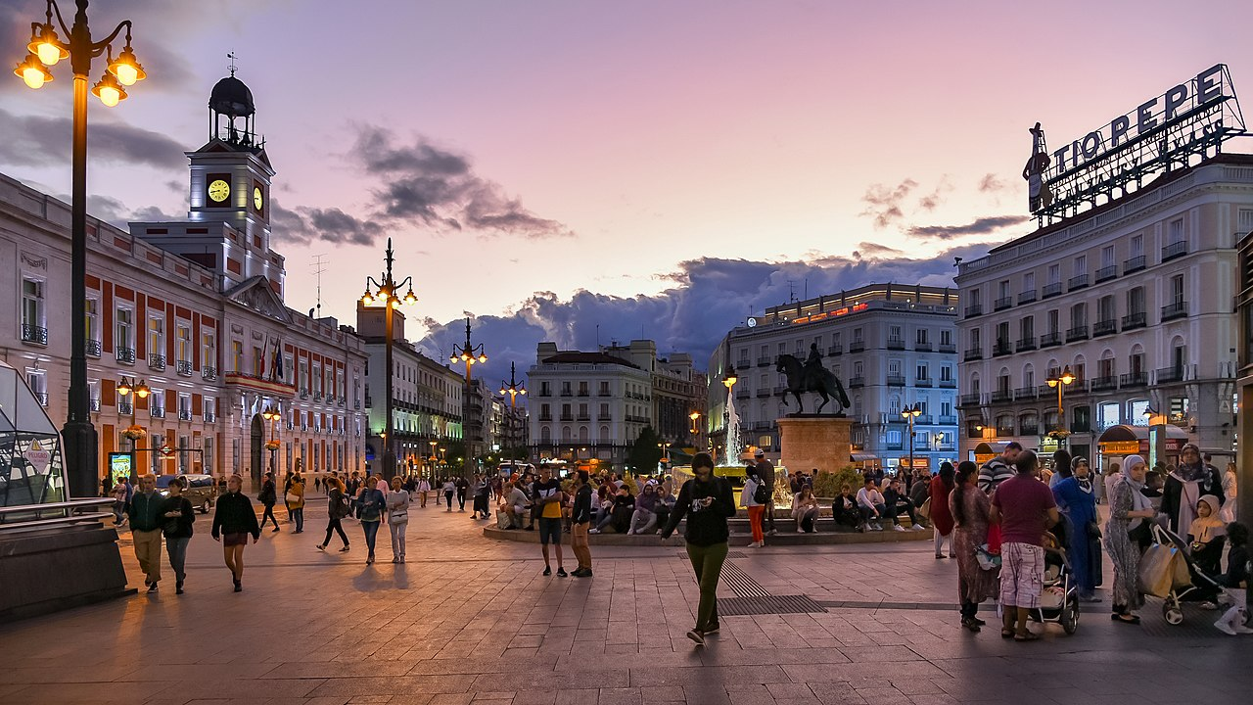
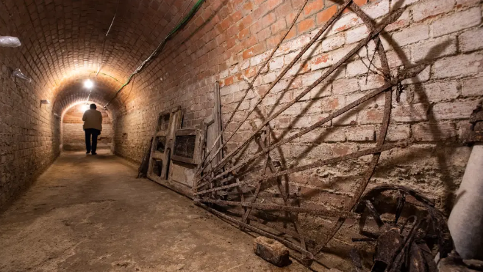
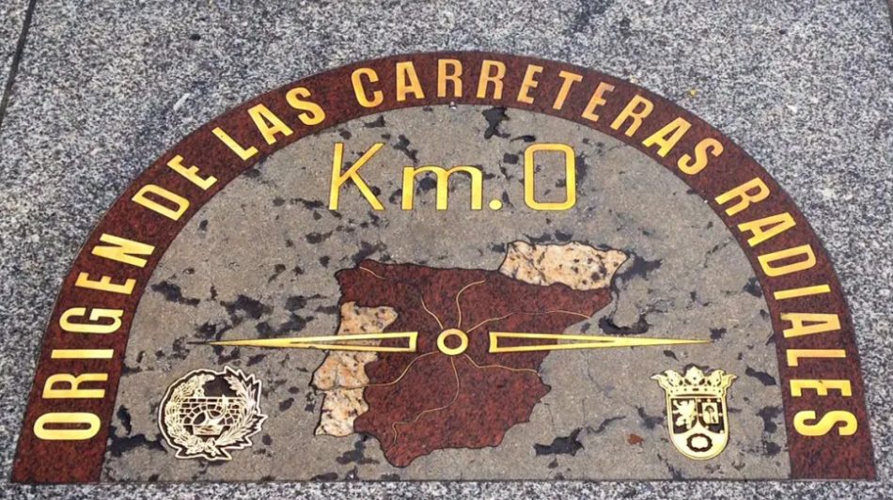
The secrets of Puerta del Sol
Puerta del Sol 1862
Nimensä portti sai sijainnistaan: se oli kohti itää, josta aurinko nousee.
Puerta del Sol oli alun perin yksi Madridia 1400-luvulla ympäröineen muurin porteista. Nimensä portti sai sijainnistaan: se oli kohti itää, josta Aurinko nousee.

Slide 9
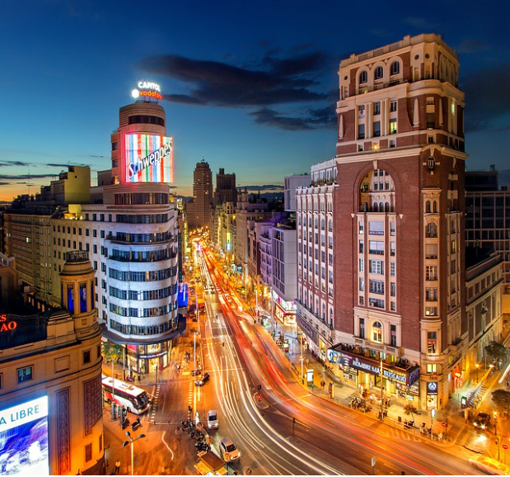
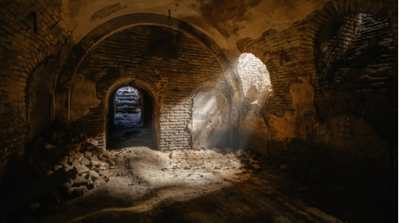
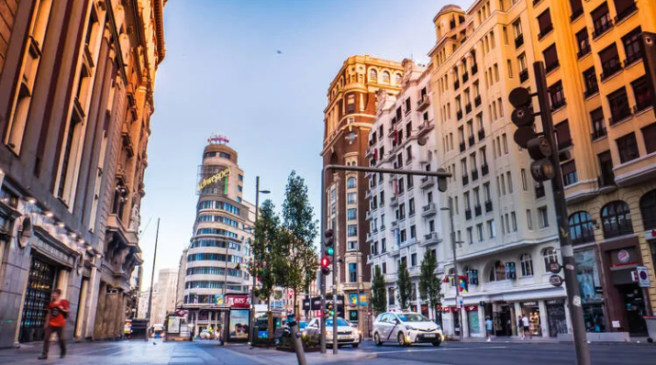
The secret tunnels under Gran Vía
Gran Vían rakentamisen aikana 1920-luvulla rakennettiin joukko salaisia tunneleita, jotka yhdistivät eri rakennuksia
Kerrotaan, että näitä tunneleita käyttivät vakoilijat Espanjan sisällissodan aikana
Madridin Broadway

Slide 10
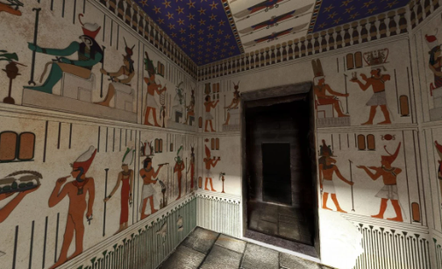
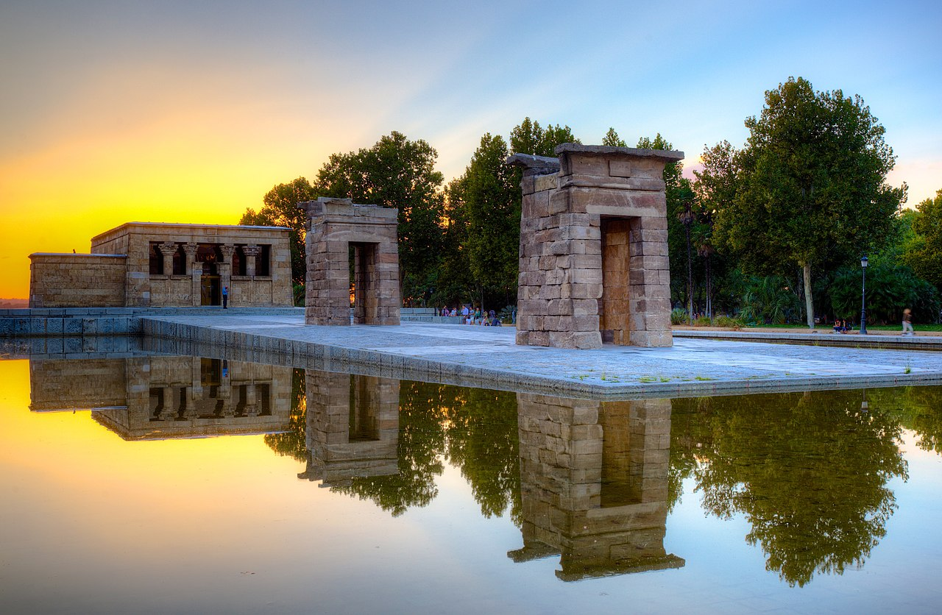
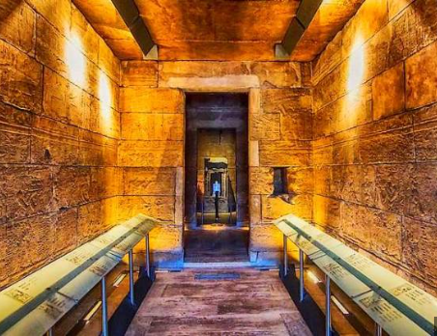
The Egyptian temple in Madrid
Debodin temppeli 1972
Temppeli rakennettiin alun perin eteläiseen Egyptiin lähelle Niilin ensimmäistä putousta ja Isis-jumalattarelle omistettua uskonnollista keskusta

Slide 11
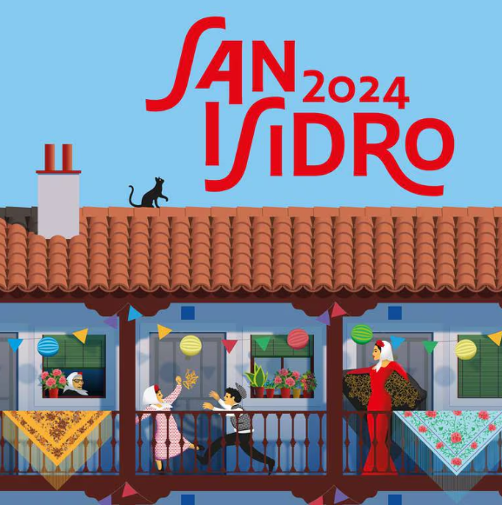
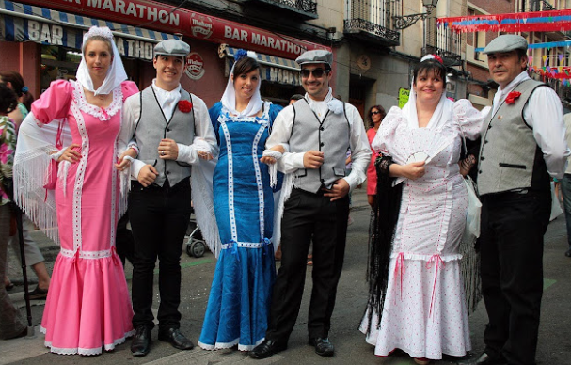
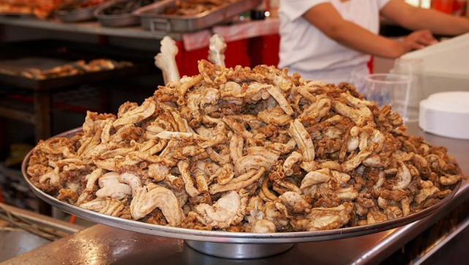
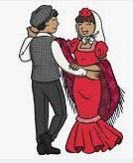
San Iisidron juhla
Chulapos
Gallinejas

Slide 12
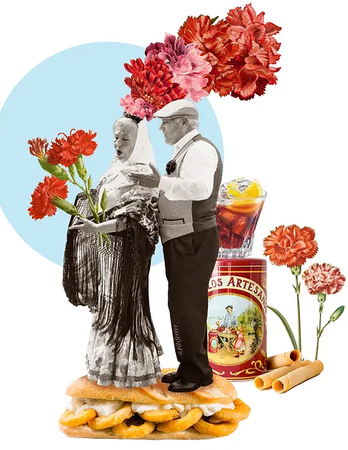
Chotis Sanoitukset
Madrid, Madrid, Madrid
Kun saavut Madridiin, rakkaani
Teen sinusta Lavapiésin keisarinna
Ja reunustan sinut neilikoilla Gran Víalla
Ja kylvetän sinut Jerezin viinillä
Madrid, Madrid, Madrid
Pala Espanjaa, jossa synnyin
Jumala loi sinut jostakin syystä
Hyväilyjen ja chotisin kehto
Madrid, Madrid, Madrid
Meksikossa ajatellaan sinua paljon
Sinun katumarkkinoidesi maun takia
Ja niin monen hyvän takia, joita unelmoidaan täältä
Ja näet, mikä on hienoa kanelia
Ja miten pidetään iloista meteliä, kun saavut Madridiin

Slide 13
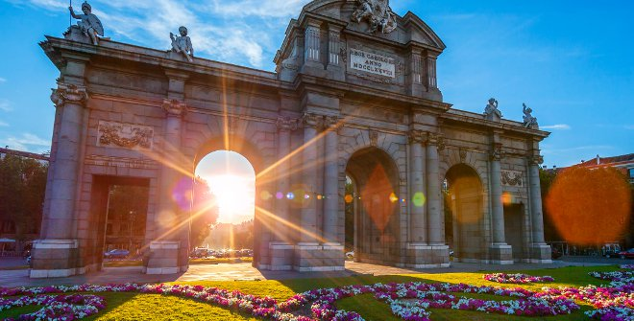
Nähdään Madridissa!
Suuri Kiitos

